Slide 1
GO / GOLANG PROGRAMLAMA DİLİ
2020-2021 Güz BİL540 Programlama Dilleri Kuramı Projesi
21920113-Ramazan TEKİNARSLAN

Slide 2

Programlama Dilinin Adı, Kısa Tarihçesi, Geliştiricileri
Programlama Dilinin Adı ve Tarihçesi
Go (diğer adıyla golang), Google'da 2007 yılından itibaren geliştirilmeye başlayan açık kaynak kodlu programlama dilidir.
Daha çok sistem programlama için tasarlanmış olup, Piyasaya 10 Kasım 2009'da çıkmıştır. İlk versiyon Go 1.0 Mart 2012, güncel sürüm Go 1.15 Ağustos 2020
Geliştiricileri sayısı 2468 (https://golang.org/CONTRIBUTORS)
Gordon Gopher *
ilk kez 1983 ve 1987 yılları arasında Çocuk BBC'sinde yer alan bir İngiliz kukla gopheridir.
Maskot ve logo, Renée French tarafından tasarlandı.

Slide 3
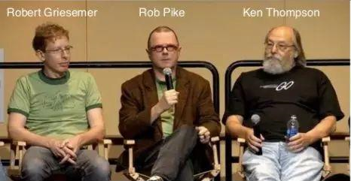
Programlama Dilinin Adı, Kısa Tarihçesi, Geliştiricileri
Geliştiricileri
Go, Google mühendisleri Robert Griesemer (hotspot ve JVM), Rob Pike (Unix, UTF-8) ve Ken Thompson (B,C++,Unix, UTF-8) tarafından bir deneysel çalışma olarak ortaya çıkarılmıştır.
Yapılan röportajlarda bu üç dil tasarımcısının yeni dili yapmalarındaki motivasyonun, C++'daki karmaşıklığı beğenmedikleri ve derleme zamanının uzunluğundan dolayı geliştirdiklerini belirtmişlerdir.
Go dili resmi web sayfasında (https://golang.org/) dil için aşağıdaki tanımlama yapılır.
Go, yalın-sade (simple), güvenilir (reliable) ve verimli (efficient) bir yazılım oluşturmayı kolaylaştıran açık kaynak kodlu bir programlama dilidir.

Slide 4
Programlama Dilinin Adı, Kısa Tarihçesi, Geliştiricileri
Go Dilinin Özellikleri
Statik yazılmış, büyük sistemlere ölçeklenebilir olması (Java ve C++ gibi)
Üretken ve okunabilir olması, çok fazla zorunlu anahtar kelime ve tekrarlamaların kullanılmaması
Tümleşik geliştirme ortamına ihtiyaç duymaması ancak desteklemesi
Ağ (networking) ve çoklu işlemleri (multiprocessing) desteklemesi
Bellek güvenliği, Çöp toplama (garbage collection), tip güvenliği, dinamik kodlama, değişken uzunluklu diziler ve anahtar-değer haritaları gibi birçok gelişmiş yerleşik türü yapısında bulundurmaktadır.
Bu dillerden etkinlenmiştir: Alef, APL, BCPL, C, CSP, Limbo, Modula, Newsqueak, Oberon,
occam, Pascal, Python, Smalltalk

Slide 5
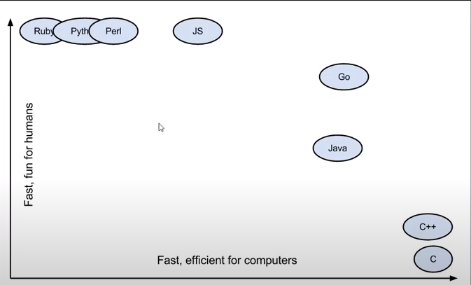
Programlama Dilinin Adı, Kısa Tarihçesi, Geliştiricileri
https://www.mitrais.com/news-updates/the-benefits-of-using-the-go-programming-language-aka-golang/

Slide 6
Uygulama Alanları (Programming Domain)
Sistem Programlama
Mobil Uygulamalar
Yapay Zeka
Web Geliştirme
Girişimlerde yaygın olarak kullanılmaktadır ve bu dili kullanan bazı şirketler Jabong, Dropbox, Apple, Twitter ve Razorpay'dir

Slide 7
Değerlendirme Kriterleri
Okunabilirlik
Go dili söz dizimi kurallarına çok önem verir ve dikkat eder! söz dizimi kurallarını yönetmek için de bir aracı vardır; ‘go fmt’ *
Genel sadelik, basitlik
Toplama (+) işlemi hem sayısal hem de metinsel ifadelerde kullanılıyor ve bu okunabilirlik için kötü bir durumdur.
topla=topla+1, topla+=1, topla++ gibi aynı işlemi birden fazla yolla yapmak okunabilirliği düşüren ama yazılabilirliği artıran unsurlardır.
Ortagonallik
Ortagonallik özelliğini destekleme ihtiyacını göz önünde bulundurularak tasarlanmıştır. (https://golang.org/doc/faq)
Veri tipleri
Go dilinde üç temel(sayılar (tam, float), string, boolean) veri tipi var. Tam sayılar işaretli (int8-int64), işaretsiz (uint8-uint64), ondalıklı sayılar (float32-64, complex64-128)
Ayrıca map (harita) (var x map[string]int) , array (dizi) (liste := [...]int{1, 2, 3, 4, 5}) , dilim (slice) (dizi:= [5]float64{1,2,3,4,5})
Sözdizimi tasarımı
Değişken ismi boşluk içermez, küçük büyük harf duyarlıdır. Go dilinde 25 tane keyword vardır.
* https://medium.com/bili%C5%9Fim-hareketi/go-programlama-diline-genel-bak%C4%B1%C5%9F-fb802539bfc

Slide 8
Değerlendirme Kriterleri
Yazılabilirlik
Sadelik ve ortagonallik
Go dilindeki sadelik ve ortagonalite yazılabilirliği artıran bir durumdur.
Soyutlama desteği
Nesneye yönelik bir dil olmasından dolayı soyutlamayı destekler.
Anlatım
Bir şeyin birden fazla yoldan yapılması okunabilirlik açısından kötü iken yazılabilirlik açısından iyidir.

Slide 9
Değerlendirme Kriterleri
Güvenirlik
Go dili çıkış felsefesinde güvenirliği ön planda tutan bir anlayışa sahiptir.
Tip kontrolü
Tiplerin aldığı değerleri ve işlemleri denetlenir. Örnek: a=a+b a ve b nin tipleri aynı olmalı.
İstisna İşleme (exception handling)
Her bir işlemde hataları kontrol edebilecek bir error paketi var. Ayrıca çalışma anında beklenmeyen durumları kontrol edebilecek bloklar yazılabilir.
Örtüşme (Aliasing)
Aynı bellek hücresine erişim için iki veya daha fazla ad (pointer, değişken) kullanılması bir problemdir.
Okunabilirlik ve yazılabilirlik
Okunabilirlik ve yazılabilirlik güvenirliği dolaylı olarak etkileyen bir unsurdur.

Slide 10
Değerlendirme Kriterleri
Maliyet
Go dilinin öğrenilmesi, yardım dökümanlarına erişim kolaydır.
Bir çok alan için uygulama yazılabilmesi ve yazılan platform, program yazma maliyetini azaltır.
Derleme ve çalışma maliyeti Go dili için düşüktür.
Go dilinin yorumlayıcı/derleyici sitemine sahip olması gerçekleştirim için iyidir.
Güvenilirlik ve bakım maliyeti yönünden Go dili iyi bir basamaktadır.

Slide 11
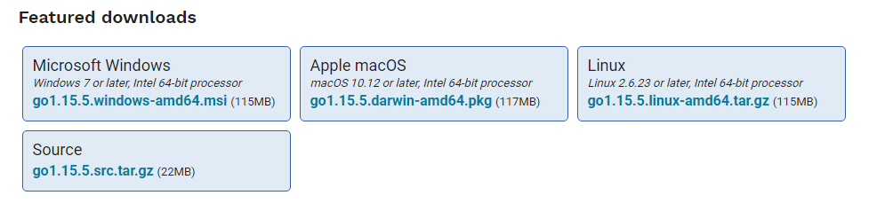
Değerlendirme Kriterleri
Taşınabilirlik
Linux, OS X, Windows, bazı BSD ve Unix versiyonları, ve ayrıca 2015'ten itibaren akıllı telefonlar için geliştirilmiştir.

Slide 12
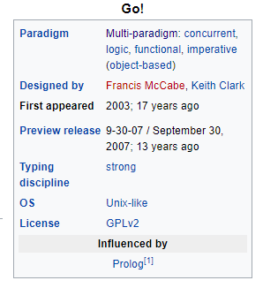
Dil Kategorisi (Imperative, Declerative, Diğer)
Go programlama dili aşağıdaki gibi çoklu kategoride ifade edilebilir
Paradigm | Multi-paradigm: concurrent, logic, functional, imperative (object-based)
https://en.wikipedia.org/wiki/Go!_(programming_language)

Slide 13
Gerçekleştirim Yöntemi (Compiled, Interpreted, Hybrid, Diğer)
Gerçekleştirim Yöntemi
Go programlama dili hem derlenen (compiled) hem de yorumlanan (interpreted) yapısı ile karışık (hyprid) gerçekleştirim yöntemlerine sahiptir.
Web çalıştırma ortamı
https://play.golang.org/p/MAohLsrz7JQ
Go, yorumlanmış ve dinamik olarak yazılmış bir dilin programlama kolaylığını, statik olarak yazılmış, derlenmiş bir dilin verimliliği ve güvenliği ile birleştirme çabasındadır. *
* https://golang.org/doc/faq#What_compiler_technology_is_used_to_build_the_compilers

Slide 14
Kullanıldığı Programlama Ortamları (IDE)
Kullanıldığı Programlama Ortamları (IDE)
Vim: https://github.com/fatih/vim-go
Emacs: https://github.com/dominikh/go-mode.el
SublimeText: https://github.com/DisposaBoy/GoSublime
IntelliJ: https://github.com/go-lang-plugin-org/go-lang-idea-plugin
Eclipse: https://github.com/GoClipse/goclipse
LiteIDE: https://github.com/visualfc/liteide
Visual Studio Code: https://github.com/Microsoft/vscode-go
Atom: https://atom.io/packages/go-plus

Slide 15
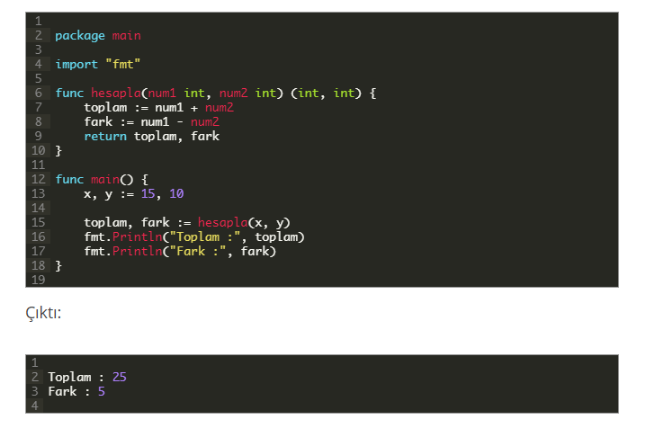
Örnek bir kod parçası ve açıklaması
Burada hesap isimli fonksiyon 2 sayı kabul eder, toplama ve çıkarma işlemini gerçekleştirir ve her iki değeri de döndürür.
https://www.tasarimkodlama.com/go-programlama/go-programlama-dili-dersleri/

Slide 16
Kişisel Yorumlar, Popülarite, Avantaj ve Dezavantajlar
Avantajlar
Sağlam ve son derece basit.
Karmaşık görevleri yerine getirmek için akıllı bir kütüphaneye sahiptir.
Güçlü dahili güvenlik.
Dezavantajlar
Sanal makine eksikliği.
Bazen çok basit-Go almak için kolay bir dil olabilir, ancak bu çok yönlülük eksikliği getiriyor.

Slide 17
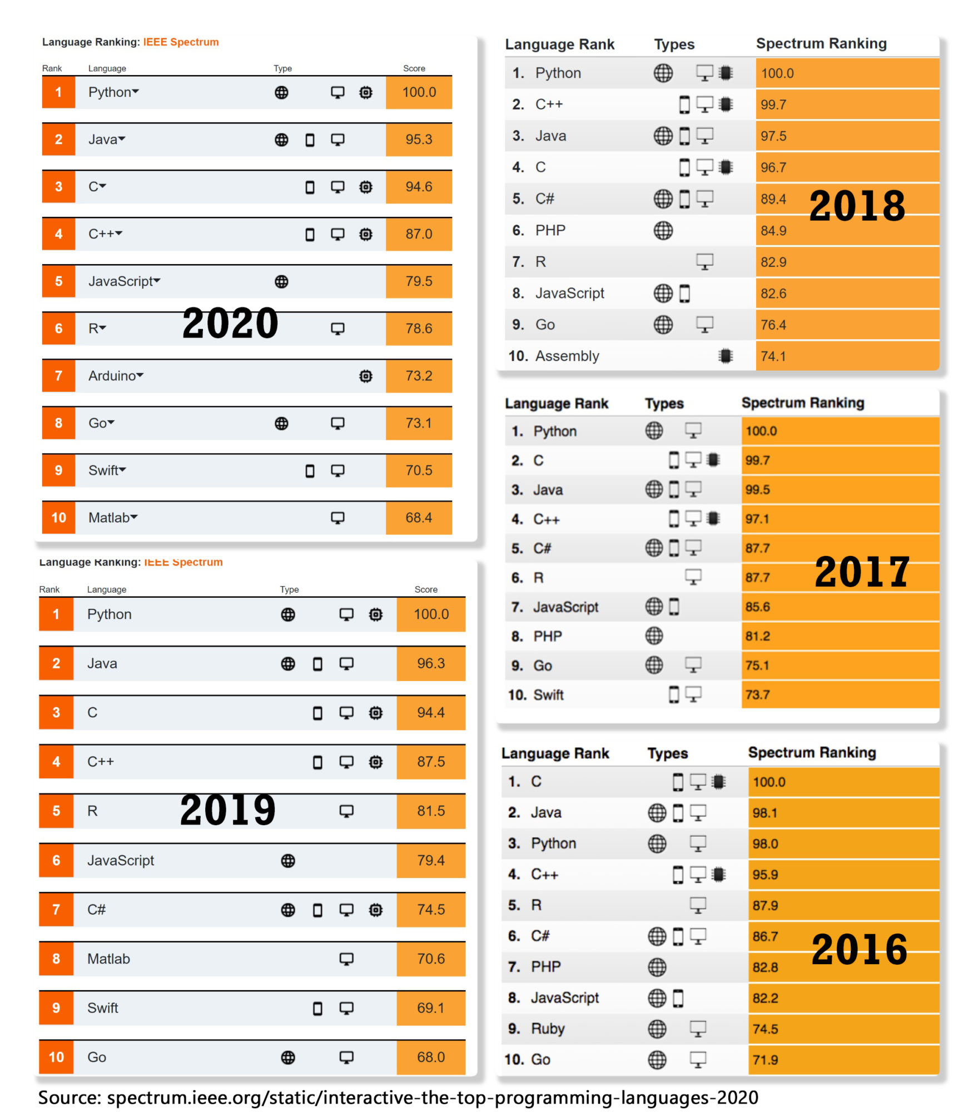
Kişisel Yorumlar, Popülarite, Avantaj ve Dezavantajlar

Slide 18
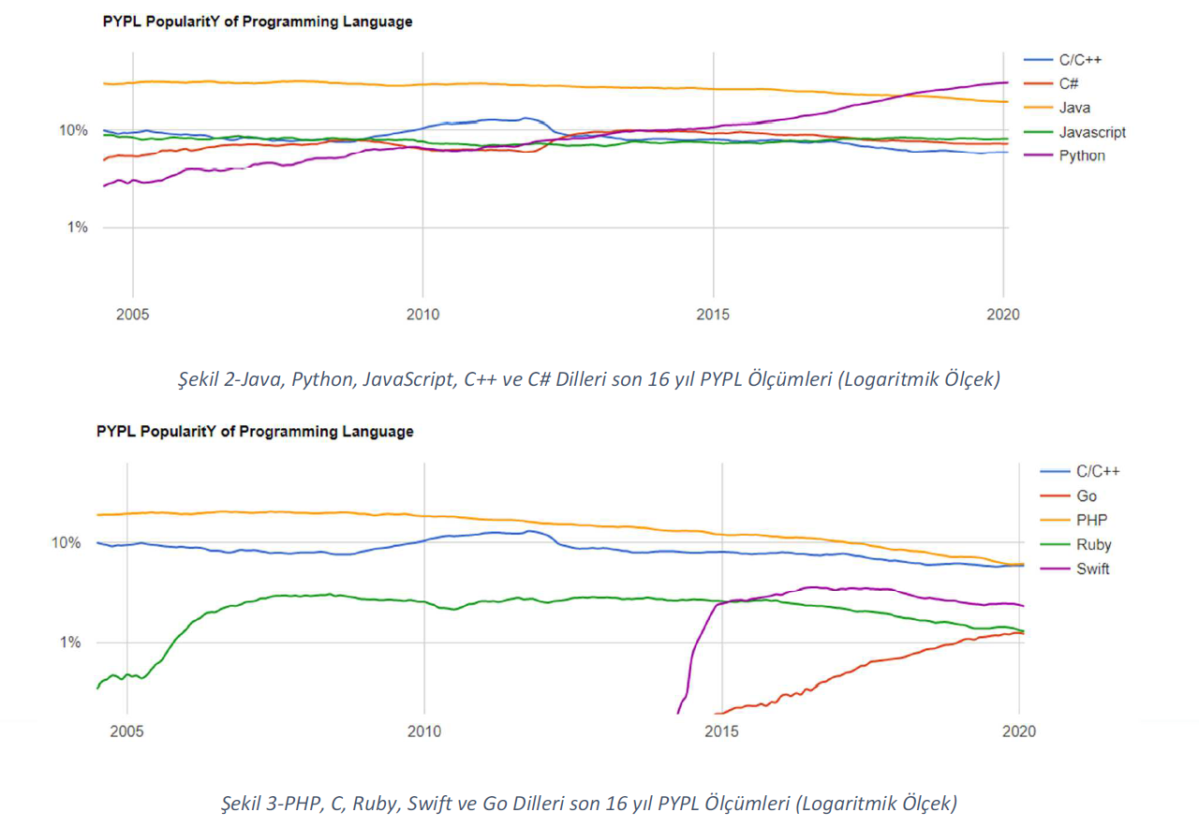
Kişisel Yorumlar, Popülarite, Avantaj ve Dezavantajlar
Kaynak:https://www.tbd.org.tr/pdf/gelecek-vaat-eden-programlama-dilleri-teknik-analizi.pdf

Slide 19
Kişisel Yorumlar, Popülarite, Avantaj ve Dezavantajlar
Go Dili ilerleyen zamanlarda daha da popüler olacaktır.
Uygulama alanlarını genişletmesi bazen avantaj bazen de dezavantaj olarak görülebilir.

Slide 20
Kaynaklar
https://golang.org/doc/
https://github.com/golang/go/wiki
https://dergipark.org.tr/tr/download/article-file/901277
https://tr.wikipedia.org/wiki/Go_(programlama_dili
https://www.youtube.com/watch?v=qJqx7dxWW8I

